Slide 1


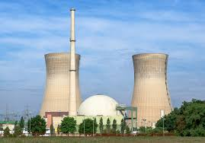
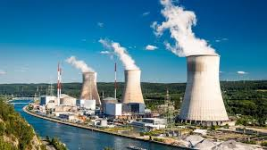

भारत में परमाणु रिएक्टर
VETTED BY – निरीक्षक/जीडी बसंत तिर्की
NDRF | CBRN | INDIA
1
PPT -
PEER | CSSR | INDIA
PPT 2 -

Slide 2

उद्देश्यों
- भारतीय परमाणु ऊर्जा कार्यक्रम का अवलोकन
- परमाणु रिएक्टरों के प्रकार और सिद्धांत
- परमाणु ऊर्जा संयंत्रों में सुरक्षा प्रणालियाँ
- परमाणु ऊर्जा संयंत्र आपात स्थिति
- आपातकालीन प्रतिक्रिया: ऑनसाइट और ऑफसाइट
- एनपीपी आपात स्थिति के दौरान एनडीआरएफ की भूमिका
समीक्षा
इस पाठ को पूरा करने पर, आप निम्न में सक्षम होंगे: -

Slide 3
परमाणु ऊर्जा भारत की ऊर्जा रणनीति का एक प्रमुख घटक है, जो एक स्थिर, कम कार्बन बिजली स्रोत प्रदान करता है। 9 संयंत्रों में 24 रिएक्टरों और राष्ट्रीय ग्रिड में बढ़ती भूमिका के साथ, भारत कड़ी सुरक्षा और नियामक निरीक्षण पर जोर देता है। यह पाठ पहले उत्तरदाताओं को परमाणु रिएक्टरों, उनके संचालन, सुरक्षा प्रणालियों और आपातकालीन प्रतिक्रिया प्रोटोकॉल के आवश्यक ज्ञान से लैस करता है।
परिचय

Slide 4
- परमाणु विखंडन के माध्यम से कम कार्बन ऊर्जा स्रोत
- भारत: 24 रिएक्टर, 8180 मेगावाट क्षमता (नवंबर 2024)
- भारत में 5वां सबसे बड़ा बिजली स्रोत
- एईआरबी द्वारा विनियमित; एनपीसीआईएल द्वारा संचालित
परमाणु ऊर्जा का परिचय

Slide 5
- परमाणु ऊर्जा आयोग - 1948
- 1954 में डॉ. होमी भाभा के नेतृत्व में DAE का गठन किया गया
- वाणिज्यिक कार्यक्रम 1969 में TAPS के साथ शुरू हुआ
भारतीय परमाणु कार्यक्रम का विकास

Slide 6
3-चरणीय भारतीय परमाणु ऊर्जा कार्यक्रम
- चरण 1: PHWRs (प्राकृतिक यूरेनियम)
- चरण 2: एफबीआर (यू-238 से पु-239)
- चरण 3: थोरियम रिएक्टर (U-233)
- बंद ईंधन चक्र उच्च ईंधन दक्षता सुनिश्चित करता है

Slide 7
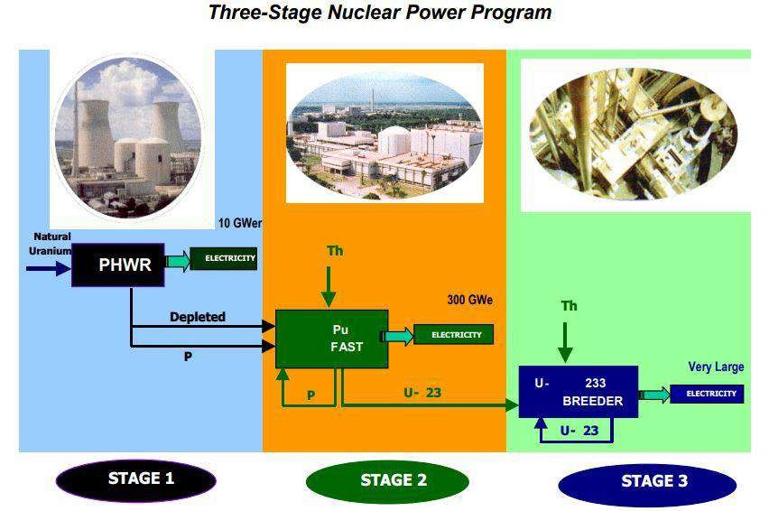
3-चरणीय भारतीय परमाणु ऊर्जा कार्यक्रम

Slide 8
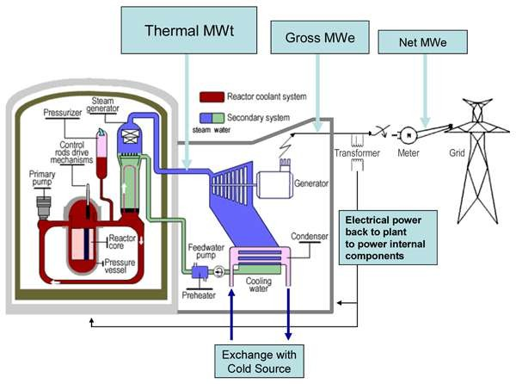
परमाणु रिएक्टरों के प्रकार

Slide 9
- उबलते पानी के रिएक्टर (BWRs)
- दबावयुक्त भारी जल रिएक्टर (PHWRs)
- फास्ट ब्रीडर रिएक्टर (एफबीआर)
- उन्नत भारी जल रिएक्टर (AHWRs)
परमाणु रिएक्टरों के प्रकार

Slide 10

- रिएक्टर कोर में सीधे उत्पन्न भाप
- तारारपुर परमाणु ऊर्जा स्टेशन में उपयोग किया जाता है
- सरल डिजाइन; कम दबाव ऑपरेशन
उबलते पानी के रिएक्टर (BWRS)

Slide 11
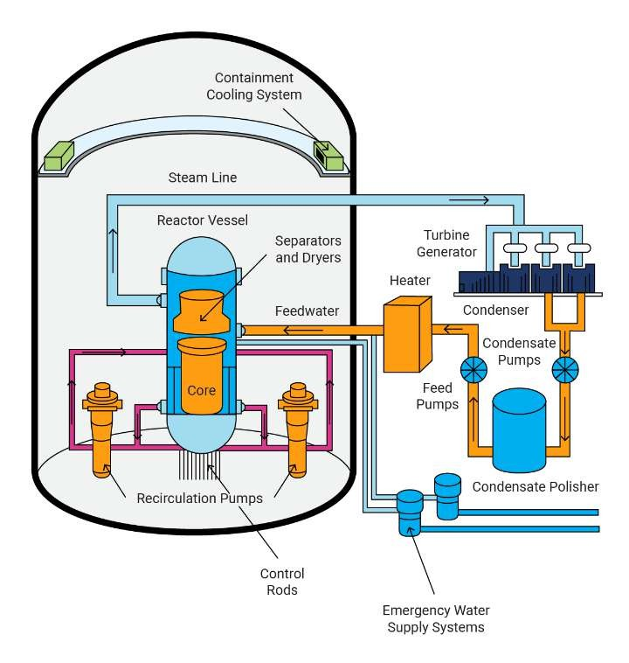
उबलते पानी के रिएक्टर (BWRS)

Slide 12
- लाभ: सरल डिजाइन, कम दबाव
- नुकसान: भाप रेडियोधर्मिता, शून्य गठन
बीडब्ल्यूआर के फायदे और नुकसान

Slide 13
- शीतलक और मॉडरेटर के रूप में भारी पानी
- प्राकृतिक यूरेनियम ईंधन का उपयोग करता है
- ऑपरेशन के दौरान ईंधन भरा जा सकता है
दाबित भारी पानी रिएक्टर (PHWR)

Slide 14
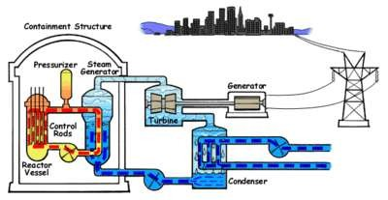
दाबित भारी पानी रिएक्टर (PHWR)

Slide 15
- पेशेवरों: ईंधन लचीलापन, ऑन-पावर ईंधन भरना
- विपक्ष: भारी पानी की लागत, अधिक खर्च किए गए ईंधन की मात्रा
पीएचडब्ल्यूआर के फायदे और नुकसान

Slide 16
- खपत से अधिक ईंधन पैदा करें
- तेज न्यूट्रॉन का उपयोग करें, कोई मॉडरेटर नहीं
- कलपक्कम में पीएफबीआर एक प्रमुख परियोजना है
फास्ट ब्रीडर रिएक्टर (एफबीआरएस)

Slide 17
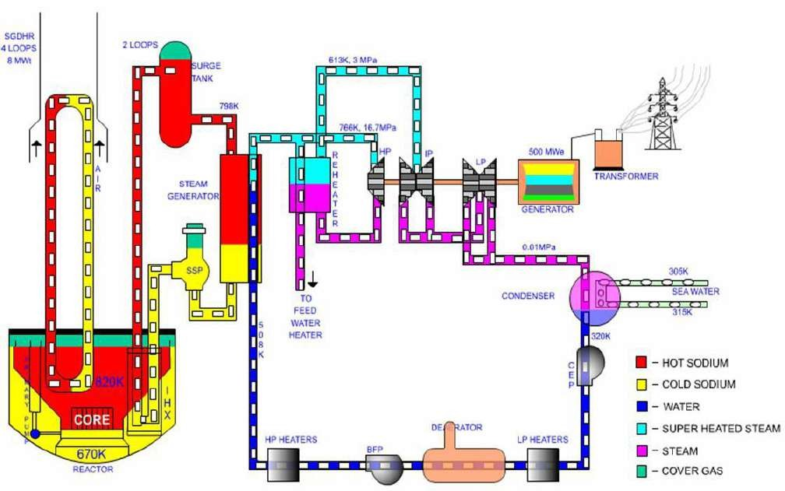
फास्ट ब्रीडर रिएक्टर (एफबीआरएस)

Slide 18
- लाभ: उच्च ईंधन दक्षता, अपशिष्ट में कमी
- चुनौतियाँ: तकनीकी जटिलता, तरल धातु शीतलक प्रबंधन
एफबीआर: फायदे और चुनौतियां

Slide 19
उन्नत भारी पानी रिएक्टर (एएचडब्ल्यूआर)
- थोरियम-232 और प्लूटोनियम-239 का उपयोग करें
- निष्क्रिय सुरक्षा सुविधाओं को शामिल करता है
- BARC द्वारा डिज़ाइन किया गया

Slide 20
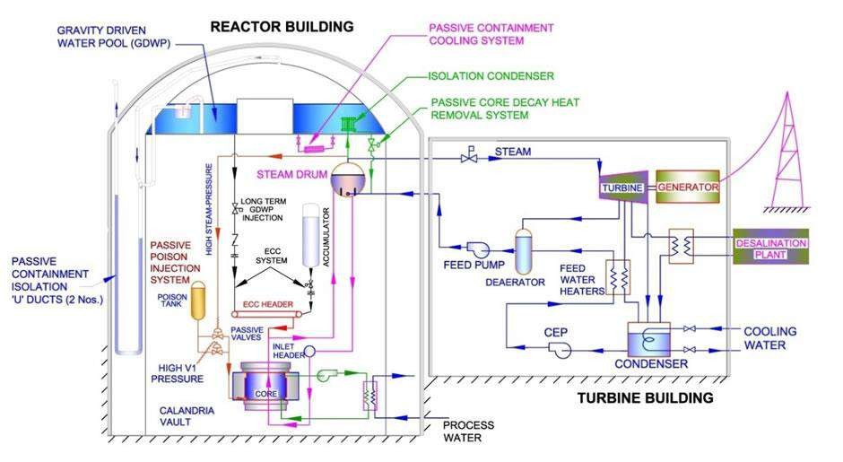
उन्नत भारी पानी रिएक्टर (एएचडब्ल्यूआर)

Slide 21
- लाभ: सुरक्षित, अपशिष्ट कम करने वाला, थोरियम का उपयोग
- सीमाएँ: विकास के तहत, जटिलता
एएचडब्ल्यूआर: फायदे और सीमाएं

Slide 22
- रक्षा-गहन सुरक्षा डिजाइन
- विकिरण सुरक्षा और आपातकालीन तैयारी
- रोकथाम संरचनाएं, अपशिष्ट प्रबंधन
परमाणु संयंत्र सुरक्षा प्रणाली

Slide 23
- आपातकालीन चेतावनी
- कार्मिक आपातकाल
- पौधे की आपात स्थिति
- साइट आपातकाल
- ऑफ-साइट आपातकाल
रिएक्टर आपातकालीन वर्गीकरण

Slide 24
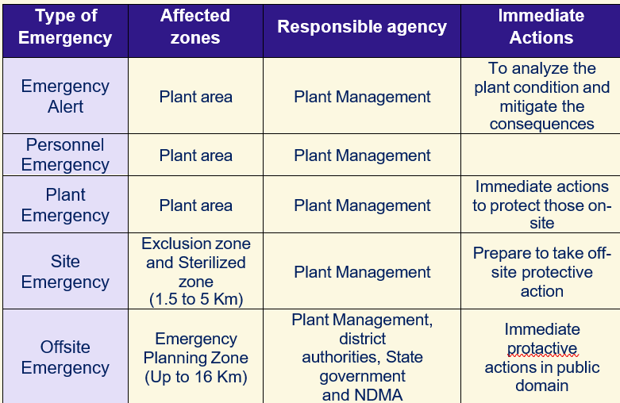
रिएक्टर आपातकालीन वर्गीकरण

Slide 25
- एहतियाती कार्रवाई क्षेत्र (पीएजेड): 1.6 किमी
- तत्काल सुरक्षात्मक कार्रवाई क्षेत्र (यूपीजेड): 10 किमी
- विस्तारित योजना दूरी (ईपीडी): 50 किमी
- अंतर्ग्रहण योजना दूरी (आईसीपीडी): 100 किमी
आपातकालीन क्षेत्र और योजना

Slide 26
- प्रारंभिक शर्तें (आईसी)
- आपातकालीन कार्रवाई स्तर (ईएएल)
- परिचालन हस्तक्षेप स्तर (ओआईएल)
आपातकालीन प्रतिक्रिया मानदंड

Slide 27
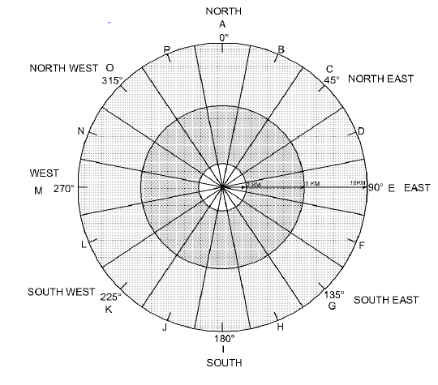
रिएक्टर कोर क्षति या विकिरण रिलीज के आधार पर
पौधों और पर्यावरणीय मापदंडों द्वारा ट्रिगर किया गया
ऑफसाइट आपातकालीन घोषणा

Slide 28
आपातकालीन चरण
- प्रारंभिक चरण: प्री-रिलीज और रिलीज
- मध्यवर्ती चरण: एक्सपोज़र में गिरावट
- अंतिम चरण: रिकवरी और उपचार

Slide 29
ऑनसाइट आपातकालीन प्रतिक्रिया
- प्लांट इमरजेंसी हैंडलिंग ऑर्ग द्वारा प्रबंधित।
- विकिरण नियंत्रण, cononsite आपातकालीन प्रतिक्रिया, कार्यकर्ता सुरक्षा पर ध्यान दें

Slide 30
- डीडीएमए और कलेक्टर के नेतृत्व में
- सीएमजी-डीएई और बीएआरसी विशेषज्ञों द्वारा समर्थित
ऑफसाइट आपातकालीन प्रतिक्रिया

Slide 31
प्रमुख आपातकालीन प्रतिक्रिया दल
- चेतावनी और सलाह टीम
- विकिरण सर्वेक्षण टीम
- यातायात नियंत्रण टीम
- निकासी और रोगनिरोधी दल

Slide 32
विशिष्ट टीमें और कर्तव्य
- काफिले टीम: परिवहन निकासी
- परिशोधन टीम
- रैली पोस्ट टीम: आश्रय सेटअप
- गश्ती दल: संपत्ति सुरक्षा

Slide 33
- सूचना टीम: मीडिया संपर्क
- सेवा सहायता दल: लॉजिस्टिक और व्यवस्थापक सहायता
सूचना और सहायता दल

Slide 34
- कम/मध्यवर्ती अपशिष्ट: संग्रहीत और निगरानी
- उच्च स्तरीय अपशिष्ट: विट्रीफाइड और संग्रहीत
- भूवैज्ञानिक सुविधाओं में अंतिम निपटान
परमाणु अपशिष्ट प्रबंधन

Slide 35
- खोज, बचाव और चिकित्सा सहायता
- परिशोधन संचालन
- निकासी और सार्वजनिक सुरक्षा आश्वासन
एनपीपी आपात स्थितियों में एनडीआरएफ की भूमिका

Slide 36
- बड़े पैमाने पर निकासी के लिए डीडीएमए का समर्थन करता है
- संदूषण की निगरानी करता है और आश्रयों का आयोजन करता है
ऑफसाइट आपात स्थिति में एनडीआरएफ

Slide 37
परमाणु ऊर्जा भारत के ऊर्जा मिश्रण के लिए महत्वपूर्ण है, लेकिन सुरक्षा सर्वोपरि है।
रिएक्टर सिद्धांतों और संभावित जोखिमों को समझना पहले उत्तरदाताओं के लिए महत्वपूर्ण है।
एनडीआरएफ परमाणु आपातकालीन तैयारियों और प्रतिक्रिया में महत्वपूर्ण भूमिका निभाता है।
निष्कर्ष और मुख्य बातें

Slide 38
एनडीआरएफ कर्मियों को इन कामों में प्रशिक्षित किया जाता है:
विकिरण सुरक्षा
परिशोधन प्रक्रियाएं
निकासी प्रोटोकॉल
उनकी विशेषज्ञता उच्च जोखिम वाले परमाणु वातावरण में प्रभावी कार्रवाई सुनिश्चित करती है।
प्रतिक्रिया योजनाओं में एनडीआरएफ का एकीकरण सामंजस्यपूर्ण और व्यापक आपातकालीन प्रबंधन को सक्षम बनाता है।
निष्कर्ष और मुख्य बातें

Slide 39
होम:न्यूक्लियर पावर कॉरपोरेशन ऑफ इंडिया लिमिटेड
(https://www.npcil.nic.in/content/328_1_AboutNPCIL.aspx)
माइक्रोसॉफ्ट वर्ड - अध्याय परमाणु के लिए आपातकालीन तैयारी
और विकिरण सुविधाएं
(https://cag.gov.in/uploads/download_audit_report/2012/Union_Performance_Atomic_Energy_Regulatory_Board_Union_Government_Atomic_Energy_Department_9_2012_Chapter_7.pdf)
भाभा परमाणु अनुसंधान केंद्र (बीएआरसी): परमाणु रिएक्टरों की सुरक्षा
(https://www.barc.gov.in/pubaware/snr.html)
संदर्भ

Slide 40
साइट-ऑफ-इमरजेंसी-तैयारी-योजना-परमाणुस्थापनाओं की तैयारी। पीडीएफ
(https://aerb.gov.in/images/PDF/Preparation-of-site-emergencypreparedness- plans-for-nuclear-installations.pdf)
pagepublication साइट आपातकालीन तैयारी योजनाएं
(https://aerb.gov.in/images/PDF/Preparation-of-Off-site- Emergency-Plans-for-Nuclear-Facilities.pdf)
संदर्भ

Slide 41
समीक्षा
परमाणु सुरक्षा = डिजाइन + विनियमन + प्रतिक्रिया
- भारत का परमाणु कार्यक्रम: सुरक्षा-केंद्रित
- एनडीआरएफ आपात स्थिति में महत्वपूर्ण सहायक भूमिका निभाता है
समाप्ति
इस पाठ को पूरा करने पर, आप इसके बारे में जान सकते हैं: -

Slide 42

कोई सवाल ?

Slide 43
प्रश्‍न। एनपीपी आपात स्थिति में एनडीआरएफ की क्या भूमिका है?
उत्तर: खोज, बचाव और चिकित्सा सहायता
परिशोधन संचालन
निकासी और सार्वजनिक सुरक्षा आश्वासन
प्रश्न: ऑनसाइट और ऑफ-साइट आपात स्थितियों में क्या अंतर है?
उत्तर: ऑन-साइट आपात स्थिति एक परमाणु सुविधा के परिसर के भीतर होती है और संयंत्र की आंतरिक आपातकालीन प्रतिक्रिया टीमों द्वारा प्रबंधित की जाती है।
ऑफ-साइट आपात स्थिति सुविधा सीमा से परे क्षेत्रों को प्रभावित करती है और एनडीआरएफ जैसी बाहरी एजेंसियों से समन्वित प्रतिक्रिया की आवश्यकता होती है।
मूल्यांकन

Slide 44
धन्यवाद

